Slide 1


Slide 2

TỐI ƯU LẬP KẾ HOẠCH
Mini Project : Bưu tá thu gom
Giáo viên hướng dẫn: Thầy Bùi Quốc Trung
Nhóm sinh viên thực hiện:
Phùng Văn Minh 20183593
Phạm Thế Mạnh 20194114
Đào Quốc Phong 20183604
Dương Văn Thanh 201941
Nguyễn Thị Thùy Trang 20194190

Slide 3

Nội dung
Giới thiệu bài toán
Mô hình hoá bài toán
Đề xuất thuật toán
Thực nghiệm và đánh giá

Slide 4
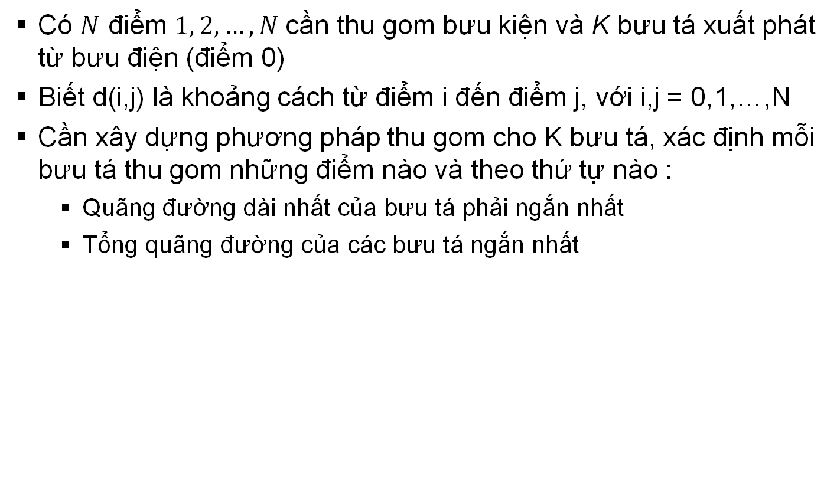
I. Bài toán Bưu tá thu gom
Có $N$ điểm $1, 2, …, N$cần thu gom bưu kiện và K bưu tá xuất phát từ bưu điện (điểm 0)
Biết d(i,j) là khoảng cách từ điểm i đến điểm j, với i,j = 0,1,…,N
Cần xây dựng phương pháp thu gom cho K bưu tá, xác định mỗi bưu tá thu gom những điểm nào và theo thứ tự nào :
Quãng đường dài nhất của bưu tá phải ngắn nhất
Tổng quãng đường của các bưu tá ngắn nhất

Slide 5
I. Bài toán Bưu tá thu gom
INPUT :
Dòng 1 : N và K
Dòng i + 1 (i = 0,…,N) : Hàng thứ i của ma trận khoảng cách d(i,j)
OUTPUT :
Dòng i (i = 0,…,K - 1) : Danh sách các điểm theo thứ tự thu gom của bưu tá thứ i

Slide 6
I. Bài toán Bưu tá thu gom
Example: N = 4
K = 1 => TSP : 0 – 2 – 1 – 4 – 3 – 0
K = 2 => K(1) : 0 – 1 – 2 – 0
K(2) : 0 – 3 – 4 – 0
 | 0 | 1 | 2 | 3 | 4
0 | 0.0 | 3.0 | 4.0 | 2.0 | 7.0
1 | 3.0 | 0.0 | 4.0 | 6.0 | 3.0
2 | 4.0 | 4.0 | 0.0 | 5.0 | 8.0
3 | 2.0 | 6.0 | 5.0 | 0.0 | 6.0
4 | 7.0 | 3.0 | 8.0 | 6.0 | 0.0

Slide 7
Mô hình Linear Integer Programming
II. Mô hình hóa bài toán

Slide 8
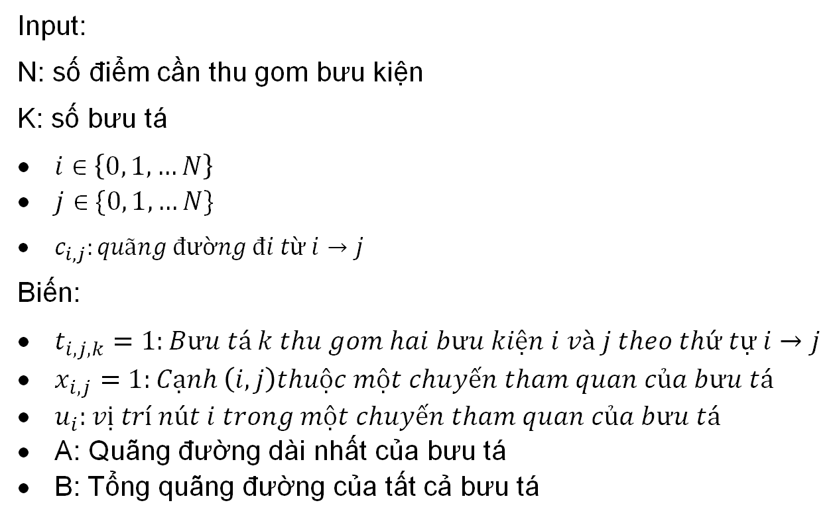
1. Mô hình hóa bài toán - Mô hình 1
Input:
N: số điểm cần thu gom bưu kiện
K: số bưu tá
$i∈\left\{0, 1,…N\right\}$
$j∈\{0, 1, …N\}$
$c_{i, j}:quãng đường đi từ i→j$
Biến:
$t_{i, j, k}=1:Bưu tá k thu gom hai bưu kiện i và j theo thứ tự i→j$
$x_{i, j}=1:Cạnh \left(i, j\right)thuộc một chuyến tham quan của bưu tá$
$u_{i}:vị trí nút i trong một chuyến tham quan của bưu tá$
A: Quãng đường dài nhất của bưu tá
B: Tổng quãng đường của tất cả bưu tá

Slide 9
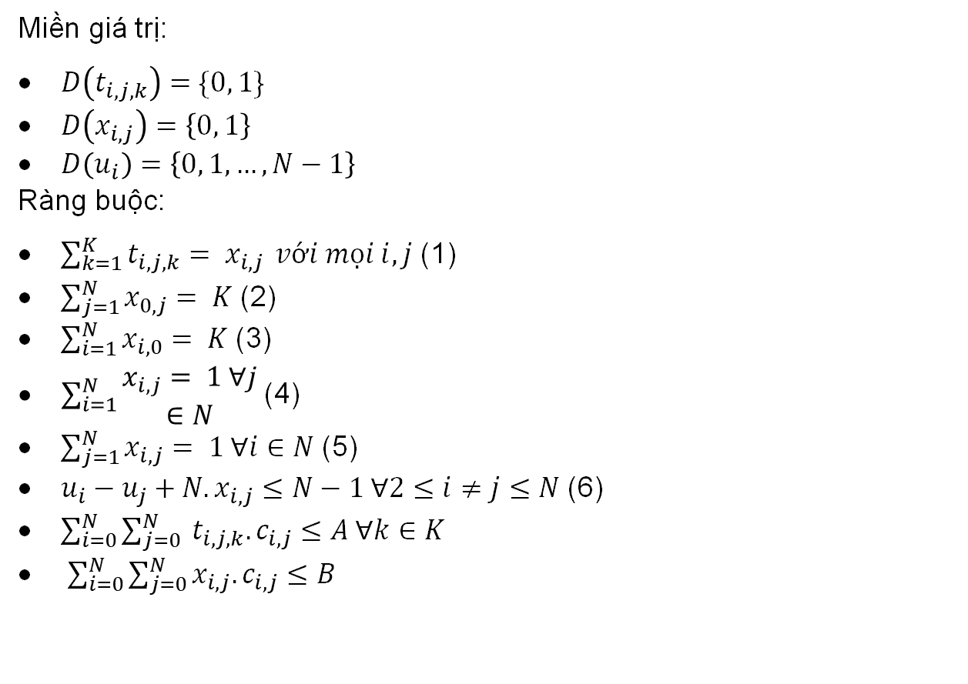

1. Mô hình hóa bài toán - Mô hình 1
Miền giá trị:
$D\left(t_{i, j, k}\right)=\{0, 1\}$
$D\left(x_{i, j}\right)=\left\{0, 1\right\}$
$D\left(u_{i}\right)=\left\{0, 1,…, N−1\right\}$
Ràng buộc:
$\sum_{k=1}^{K}{t_{i, j, k}= x_{i, j}} với mọi i, j$ (1)
$\sum_{j=1}^{N}{x_{0, j}= K}$ (2)
$\sum_{i=1}^{N}{x_{i, 0}= K}$ (3)
$\sum_{i=1}^{N}{\begin{aligned}x_{i, j}= 1 ∀j \\ ∈N\end{aligned}}$ (4)
$\sum_{j=1}^{N}{x_{i, j}= 1 ∀i∈N}$ (5)
$u_{i}−u_{j}+N.x_{i, j}≤N−1 ∀2≤i≠j≤N$ (6)
$\sum_{i=0}^{N}{\sum_{j=0}^{N}{ t_{i, j, k}. c_{i, j}≤A ∀k∈K}}$
$\sum_{i=0}^{N}{\sum_{j=0}^{N}{x_{i, j}.c_{i, j}≤B}}$
Hàm mục tiêu: $(A+B)→min.$

Slide 10
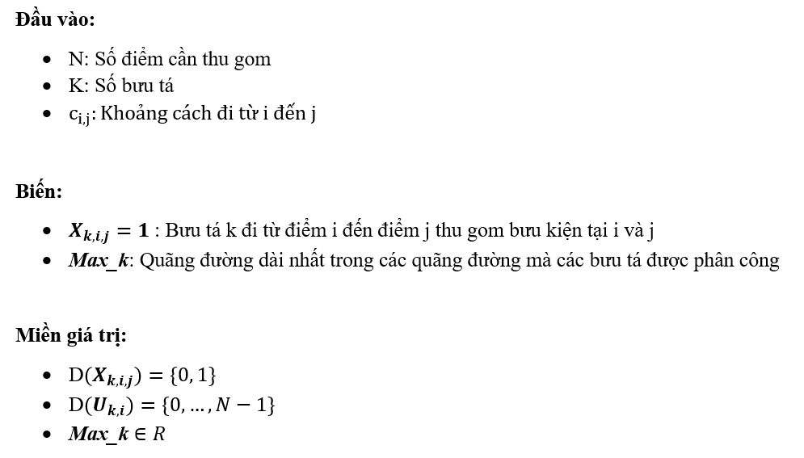
2. Mô hình hóa bài toán - Mô hình 2

Slide 11
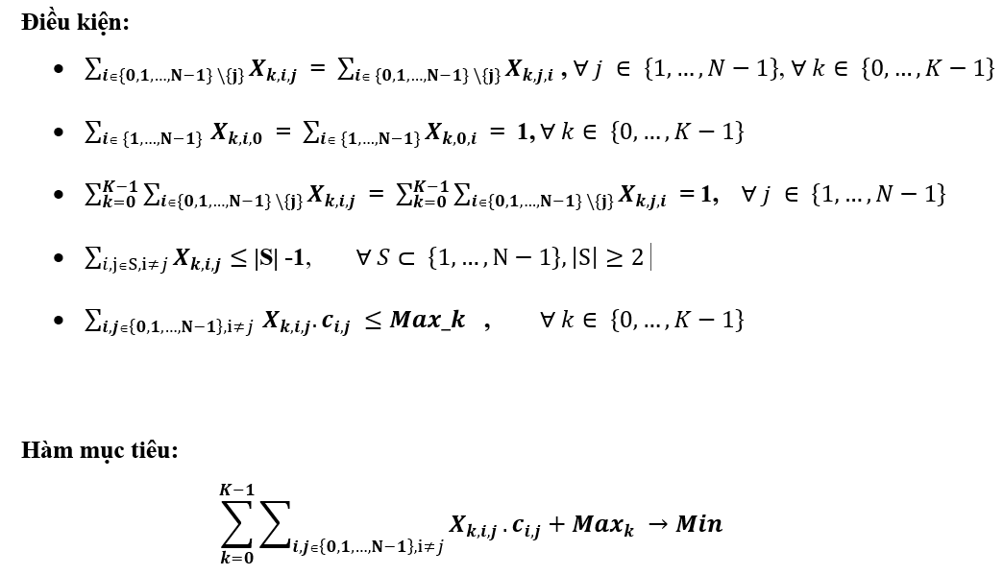
2. Mô hình hóa bài toán - Mô hình 2

Slide 12
2. Giải thuật Quay lui
Trình tự thuật toán :
Bước 1 : Quay lui để xác định trạng thái . Với mỗi trạng thái là một cách chia N điểm cho K bưu tá
Bước 2 : Với mỗi trạng thái, sử dụng giải thuật nhánh cận để xác định thứ tự các điểm trên đường đi cho mỗi bưu tá
Bước 3 : Lặp lại Bước 1

Slide 13
3. Giải thuật tham lam
Trình tự thuật toán
Bước 1 : Quay lui để xác định tất cả trạng thái . Với mỗi trạng thái là một cách chia N điểm cho K bưu tá
Bước 2 : Với mỗi trạng thái, sử dụng giải thuật quay lui để xác định thứ tự các điểm trên đường đi của mỗi bưu tá. Tính tổng quãng đường của tất cả bưu tá + quãng đường dài nhất mà bưu tá đi được
Bước 3 : Tham lam lấy 1/K trạng thái có tổng quãng đường nhỏ nhất
Bước 4 : Lấy trạng thái có quãng đường dài nhất của bưu tá phải ngắn nhất từ những trạng thái còn lại của B3

Slide 14
4. Giải thuật Heuristic
Trình tự thuật toán
Bước 1 : Random một trạng thái khởi tạo
Bước 2 : Xác định quãng đường ngắn nhất và dài nhất của bưu tá trong trạng thái này
Bước 3 : Chuyển sang neighbor solution bằng cách đưa 1 điểm từ danh sách các điểm của đường đi bưu tá dài nhất sang danh sách các điểm của đường đi bưu tá ngắn nhất theo chiến lược first improvement hoặc best improvement
Bước 4 : Lặp lại Bước 2,3 cho đến khi đạt được local optimum
( không có improvement trong tất cả neighbor solutions)

Slide 15
III. Thực nghiệm và đánh giá
Dữ liệu thực nghiệm :
Sinh random tọa độ N điểm => ma trận khoảng cách
Số điểm N = 5,12
Số bưu tá K = 2,3
Tiêu chí đánh giá :
Thời gian chạy thuật toán
Quãng đường dài nhất mà bưu tá đi + Tổng quãng đường các bưu tá đi

Slide 16
III. Thực nghiệm và đánh giá
Bộ dữ liệu | Quy hoạch nguyên |  |  |  | BackTrack |  | Greedy Alg |  | Metaheuristic
 | M-T-Z |  | SEC |  | f | t | f_ avg | t_ avg | f_ min | f_ max | f_ avg | t_ avg
 | f | t | f | t
N = 5, K = 2 | 97.73 | 0.153 | 97.73 | 0.366 | 97.73 | 0.319 | 101.35 | 0.372 | 115.7 | 138.46 | 123.88 | 0.0008
N = 12, K = 2 | 209.56 | 7.643 | 209.56 | 40.567 | 209.56 | 966.34 | 217.24 | 967.637 | 247.03 | 456.45 | 360.29 | 0.0011
N = 12, K = 3 | 215.1 | 36.397 | 215.1 | 109.419 | 215.1 | 22418.73 | 224.53 | 2422.19 | 241.37 | 386.81 | 290.782 | 0.0012

Slide 17

Thank you for​ your attentions!​

